Slide 1



Como tirar partido de dados clínicos para desenvolver a Medicina, mantendo a privacidade dos utentes?
Aspetos Socio-Profissionais da Informática
11 de junho de 2019

Slide 2




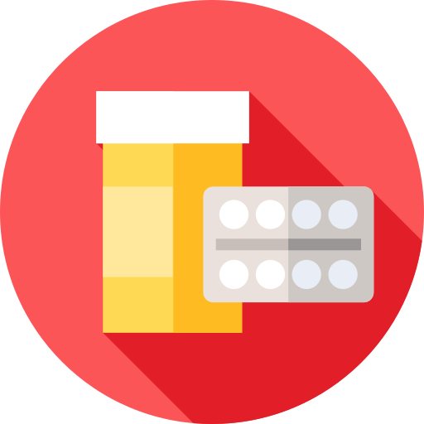

Como tirar partido de dados clínicos para desenvolver a Medicina, mantendo a privacidade dos utentes?
Dados Clínicos
Medicina
Enfermagem
Privacidade
Farmacologia
Entre outros
Ciências da Saúde
Notes:
MEDICINA ⊂ CIÊNCIAS DA SAÚDE
PRIVACIDADE => DADOS:
Dados Pessoais
Informação de Saúde
Dados Pessoais de Saúde
DIREITO À PRIVACIDADE:
Transversal a todas as Ciências da Saúde, os dados e o seu tipo é que vai variando, bem como as restrições associadas (mas o conceito existe em todas)

Slide 3
Dados Clínicos
Dados Pessoais de Saúde
Dados Pessoais
Informação de Saúde
”qualquer informação, de qualquer natureza e independentemente do respetivo suporte, incluindo som e imagem, relativa a uma pessoa singular identificada ou identificável”
"todo o tipo de informação direta ou indiretamente ligada à saúde, presente ou futura, de um pessoa, quer se encontre com vida ou tenha falecido, e a sua história clínica familiar"
in Lei nº 26/2016 de 22 de agosto
in Lei nº 12/2005 de 26 de janeiro
Notes:
Tratar-se-á como Dados pessoais de Saúde o objeto principal desta análise.
No entanto,
Dados pessoais de Saúde não está presente de forma total e explícita na lei
É construída a partir de formulações judicias distintas:
Dados Pessoais e Informação de Saúde
Apresentar os dois conceitos lado a lado

Slide 4
Dados Pessoais de Saúde
Informação de Saúde
Utilizada por Profissionais de Saúde
Na Relação Assistencial
Registada em processos clínicos
Extraída através de observação clínica
Resultados de exames médicos e/ou laboratoriais
Notes:
Explicar o que é, pegando na info do slide anterior

Slide 5
A Origem dos Dados
Transmitidos pelos Utentes
Informação proveniente de análise e/ou exames médicos
Notes:
Não são apenas os dados conhecidos pela própria pessoa, isto porque por vezes estes até são transmitidos livremente, ou a própria pessoa pode não ter conhecimento da existência dos dados (diagnósticos e afins). No entanto, mesmo neste caso a pessoa continua a ser a proprietária dos dados

Slide 6

A ‘Propriedade’ dos Dados
Profissionais de Saúde
Responsáveis pela criação dos Dados Pessoais de Saúde
“A informação de saúde de uma pessoa torna-se dado quando é recolhida e usada por um profissional de saúde no seu desempenho profissional.”
in S. Deodato. A Proteção dos Dados Pessoais de Saúde
Serão os dados propriedade de quem os criou?
Este tipo de dados pode ser considerado como propriedade?
Notes:
Proprietário de um dado pessoal de saúde
“A informação de saúde de uma pessoa torna-se dado quando é recolhida e usada por um profissional de saúde no seu desempenho profissional.”
PROBLEMA => Titularidade, ou propriedade? Titularidade porque segundo o Código Civil, apenas coisas corpóreas, móveis ou imóveis, podem ser objeto de propriedade. DAÍ O TÍTULO ESTAR COM ASPAS

Slide 7
A Titularidade dos Dados
Serão os dados propriedade de quem os criou?
Este tipo de dados pode ser considerado como propriedade?
Propriedade
“só́ as coisas corpóreas, móveis ou imóveis, podem ser objeto de propriedade”
in artigo 1302º do Código Civil
Os Dados Pessoais de Saúde não é objeto de propriedade mas sim Titularidade.
A Titularidade dos dados recai sobre a pessoa sobre a qual estes dizem respeito.
Notes:
Titularidade dos dados pessoais da saúde —> recai sobra a pessoa sobre a qual estes dizem respeito.
Titular dos dados:
Direito ao acesso a estes dados,
Direito à privacidade sobre os mesmos,
Escolha da divulgação ou não dos mesmos
Assim, para que se possa utilizar dados clínicos no desenvolvimento da medicina, requer a aprovação do proprietário (utente).
No entanto, este direito não é absoluto existindo algumas exceções previstas na legislação quando devidamente justificadas e avaliadas.

Slide 8
Uso Correto dos Dados Pessoais de Saúde
Acesso aos Dados Pessoais de Saúde
Segurança no Armazenamento e Processamento dos Dados
Exceções Justificadas à Violação de Privacidade
Agentes Reguladores
Como utilizar os dados clínicos criados pelos profissionais de saúde de forma correta?
Como é que este processo é controlado?
Notes:
USO CORRETO DOS DADOS PESSOAIS DE SAÚDE

Slide 9
Acesso aos Dados
SIGILO
Juramento de Hipócrates
Juramento de Nightingale
Notes:
Para se possibilitar o uso dos dados é necessário limitar o acesso. Neste caso, dos dados pessoais de saúde, estes encontram-se limitados pelo sigilo profissional dos profissionais de saúde (e.g. Juramento de Hipócrites, Juramento de Nightingale).
Violar o direito à privacidade do utente está sujeito a implicações penais, uma vez que não só é incorreto do ponto de vista moral e deontológico, como também viola a reserva da vida privada do paciente (presente na Constituição da República Portuguesa)

Slide 10
Segurança
Detentores de Dados
Segurança no Armazenamento
Segurança no Acesso
Notes:
Uma vez recolhidos os dados, é da responsabilidade de quem os recolhe ou de quem os usa em investigação ( = DETENTORES DE DADOS ) de manter a segurança relativamente à privacidade dos mesmos.
Cuidados na transmissão e armazenamento dos dados.

Slide 11
Utilização Legítima
Investigação
Saúde Pública
Notes:
Exemplos de exceções em termos da privacidade dos dados pessoais de saúde, para casos onde os dados serão utilizados em função da Saúde Pública (MAIS FÁCIL IMAGINAR CENÁRIOS MAUS) e para casos onde serão usados em prol de investigação.
Na investigação, a maneira mais segura de aceder aos dados é recolher o consentimento expresso do titular. Ainda assim, ainda exista a necessidade dos anonimizar os dados.

Slide 12
Agentes Reguladores
Comissão Nacional de
Proteção de Dados
Comissão de Ética
Utilização dos Dados
Notes:
Funções
Importância
Comissão Nacional de Proteção de Dados

Slide 13


Q & A
Obrigado pela Atenção!
Duarte Esteves
Pedro Almeida
Pedro Deodato
Pedro Rodrigues
Rodrigo Lopes
48078
45577
48109
47278
50435

